Slide 1
新化美食地圖

Slide 2
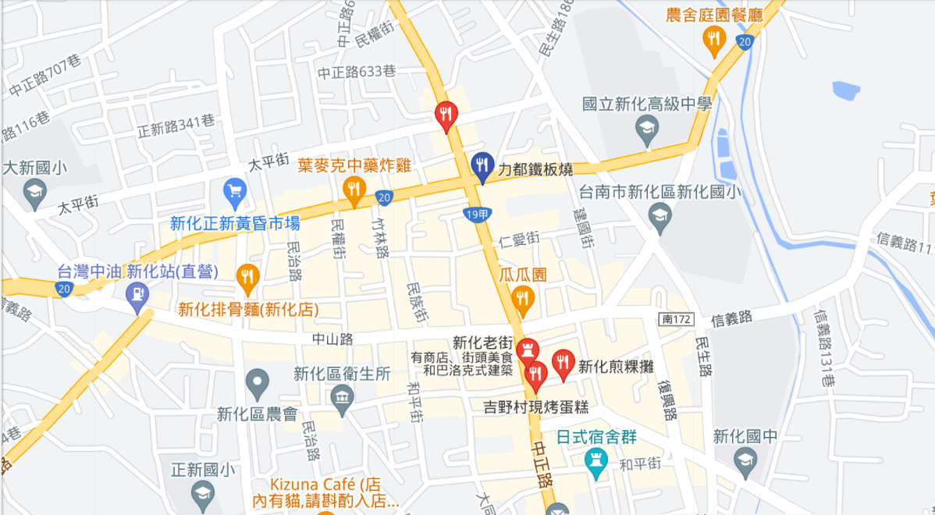
Maps
our office
🍅
🍅
🍅
🍅
🍅
🍅
Find more maps at slidescarnival.com/extra-free-resources-icons-and-maps

Slide 3
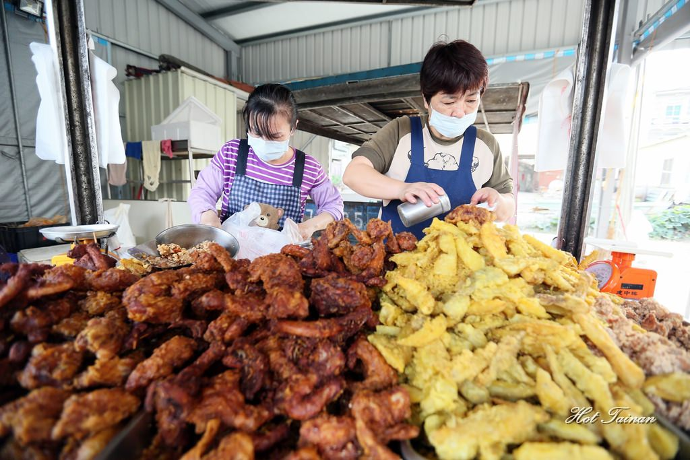
葉麥克炸雞
1.從太子宮搬家到新化區的忠孝路上
2.用中藥醃製
3.吃起來酥酥脆脆，有濃濃的中藥味
令人口水直流
照片來源
https://decing.tw/2016-12-21-52

Slide 4
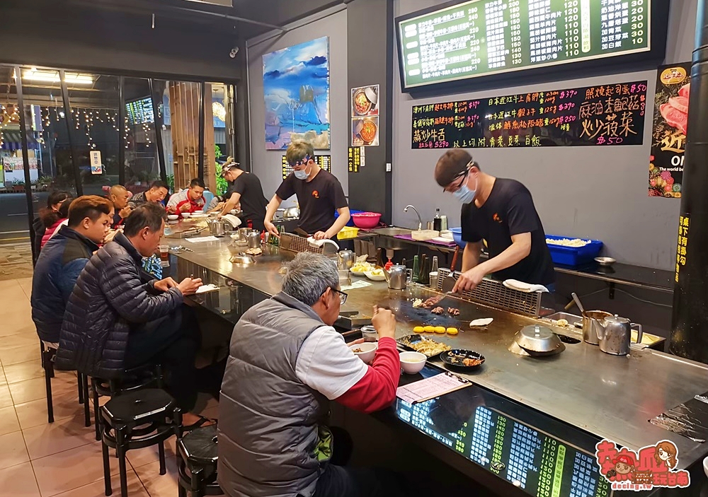
力都鐵板燒
1. 目前位於新化區忠孝路上
2. 均附高麗菜、豆芽菜，另外也提供還有其他單點小菜，這裡的飲料和湯品都是免費供應，白飯則是需要額外單點。
3.炒高麗菜加上鹽巴、胡椒及微量醬油調味，炒豆芽菜給的份量也不少真的是很美味！
照片來源
htthttps://decing.tw/tainan-lidoshinha/ps://decing.tw/tainan-oleegg/

Slide 5
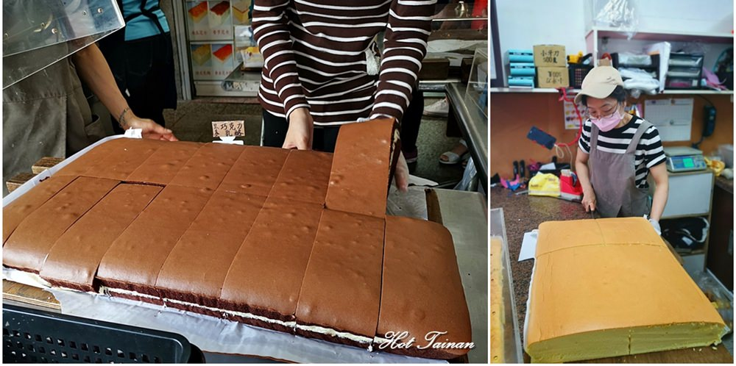
吉野村現烤蛋糕
1.只要一出爐沒幾個功夫就秒賣完!
2.光是古早味蛋糕就就有多達15種的口味，買來當成台南伴手禮，是個不錯的選擇！
3.現烤出爐的蛋糕香氣濃郁，保有蛋糕體的濕潤口感，吃起來鬆鬆軟軟，
照片來源https://decing.tw/tainan-giya/

